Slide 1
«Технология безопасного общения, профилактика буллинга, моббинга, буллицида»

Slide 2
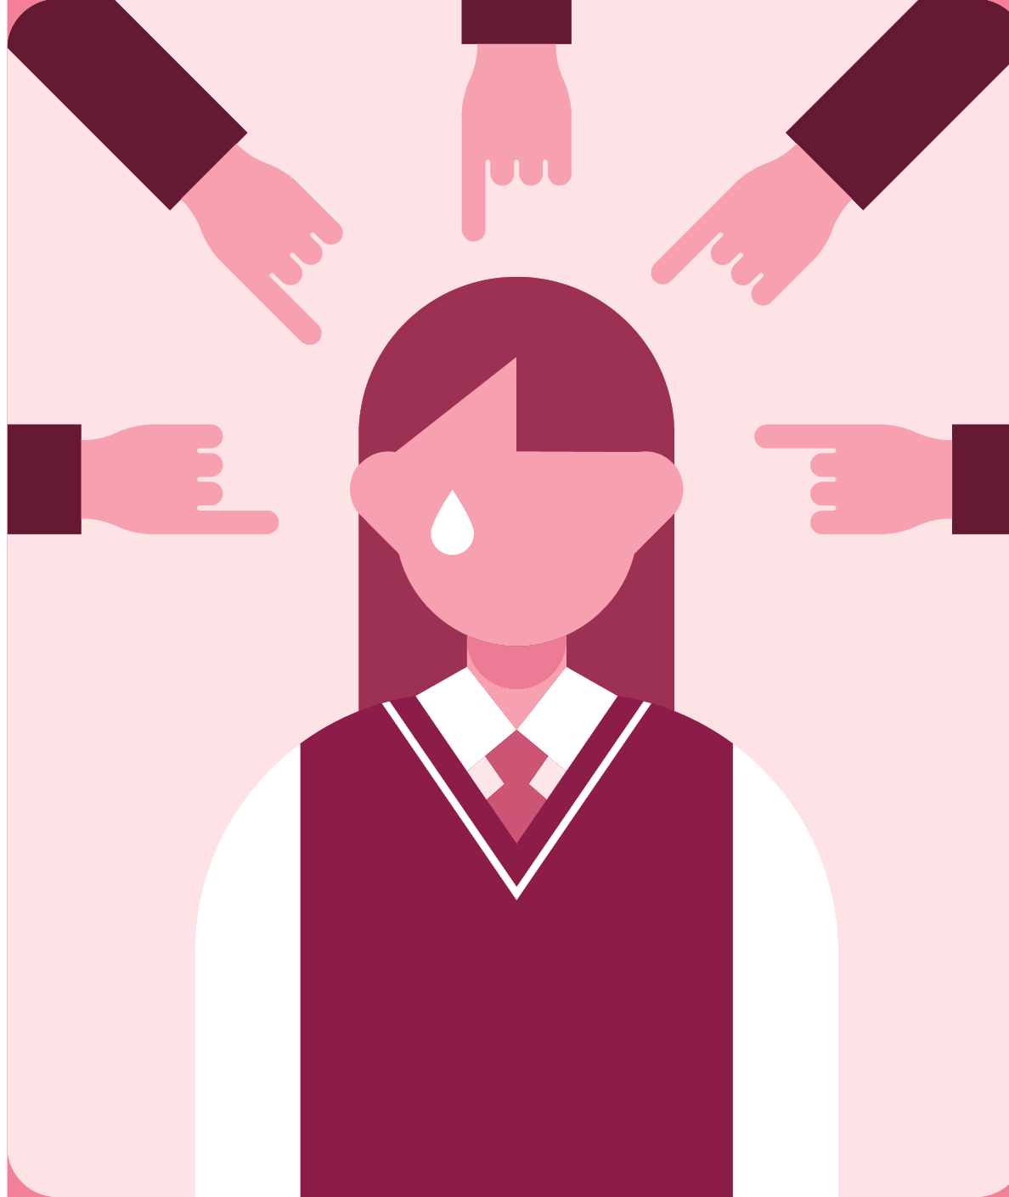
Буллинг (от анг. bully - хулиган, драчун, задира, грубиян)
Феномен буллинга, моббинга и буллицида
– это травля, запугивание, физическое или психологическое насилие, направленное на то, чтобы вызвать у другого неуверенность, страх, деморализовать, унизить и (или) подчинить.

Slide 3
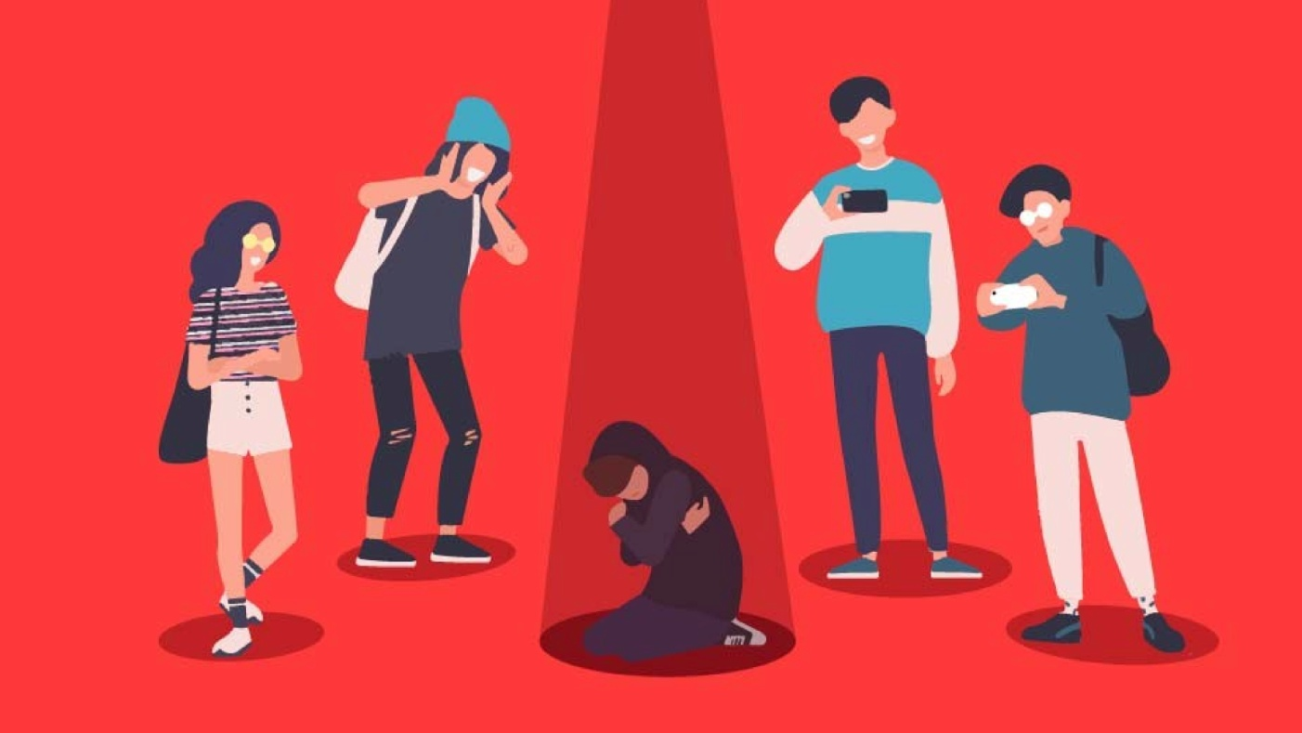
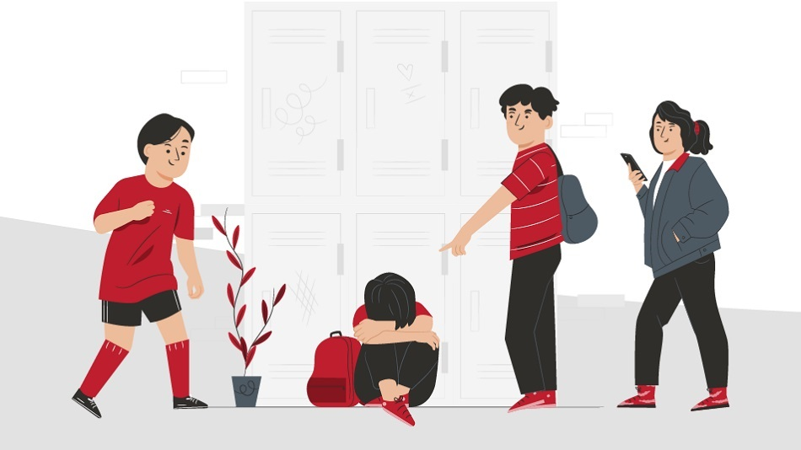
Моббинг (от англ. mob — толпа)
– это групповая травля (всем коллективом, группой лиц)

Slide 4
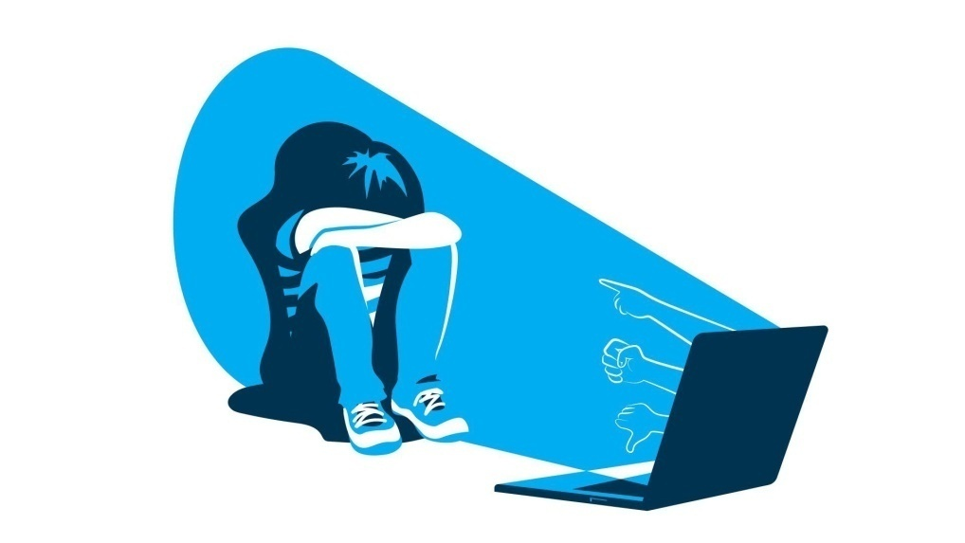
Буллицид - это доведение до самоубийства путем психологического насилия. Может быть, как результат кибербуллинга (издевательства в сети)

Slide 5
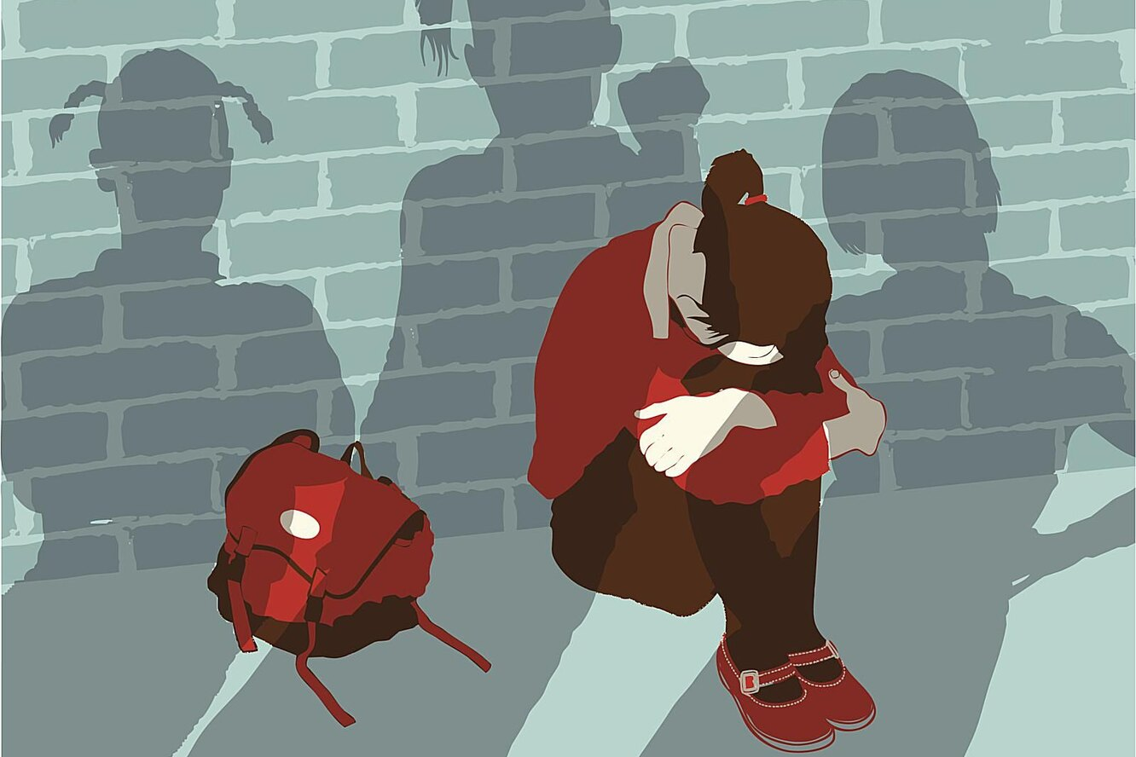
Почему травля – это серьезно?
Жертвой может стать любой;
Травли невозможно противостоять в одиночку;
Жертва часто скрывает факт травли;
Причиной может стать любой повод;
Взрослые часто недооценивают серьезность травли и ее последствия.

Slide 6
Причины травли
В коллективе недостаточно развиты навыки конструктивного взаимодествия;
В коллективе не сформированы позитивные традиции, не выработаны социально приемлемые правила, признаваемые всеми;
Коммуникативная и социальная компетенции у большинства детей не развиты;
У части коллектива сформировались и закрепились негативные навыки.

Slide 7
Характеристики травли (буллинга, моббинга)
Умышленность и регулярность.
Неравенство сил.
Четкое распределение ролей.
Травля не заканчивается сама по себе.

Slide 8
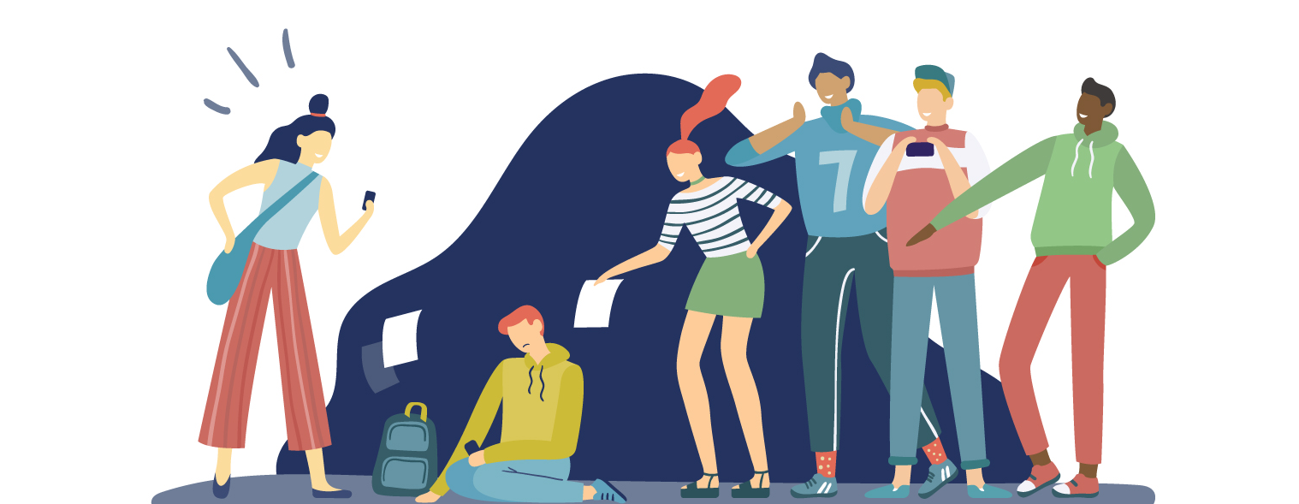
Мотивы
Самоутверждение;
Стремление быть в центре внимания, выглядеть круто;
Стремление удивить, поразить;
Стремление разрядиться, снять напряжение;
Желание унизить, запугать непонравившегося человека;
Зависть;
Месть;
Чувство неприязни;
Борьба за власть;
Нетрализация соперника через
показ преимущества над ним.

Slide 9
Важно
Ссора между примерно равными по соотношению сил людьми не является травлей;
Человеку, подвергающемуся травле, обычно, нелегко себя защитить – он, как правило, относительно беспомощен;
Буллинг и моббинг – не нормативные и не безвредные этапы взросления;
Буллинг и моббинг сложно обнаружить, сложно обсуждать, сложно изменять отношение к нему, как к норме.

Slide 10
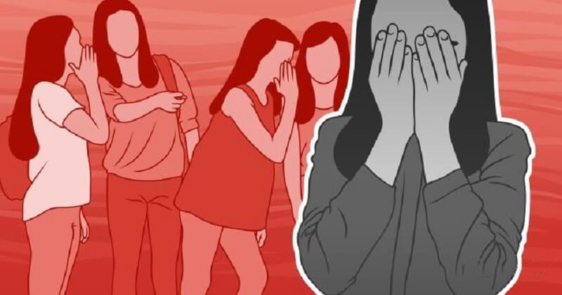
Типы буллинга, моббинга:
Физическая агрессия;
Словесный буллинг;
Запугивание;
Изоляция;
Вымогательство;
Повреждение имущества.

Slide 11
Возрастные особенности
Чаще «пиком» буллинга, моббинга является 6-7 класс
на первый план выходит вербальная агрессия;
травля одаренных, успешных в чем-то детей;
тяжелое переживание жертвой нефизических форм травли;
травля детей, которые выделяются по внешности, не похожих на большинство;
у агрессора преобладает мотив мести.

Slide 12
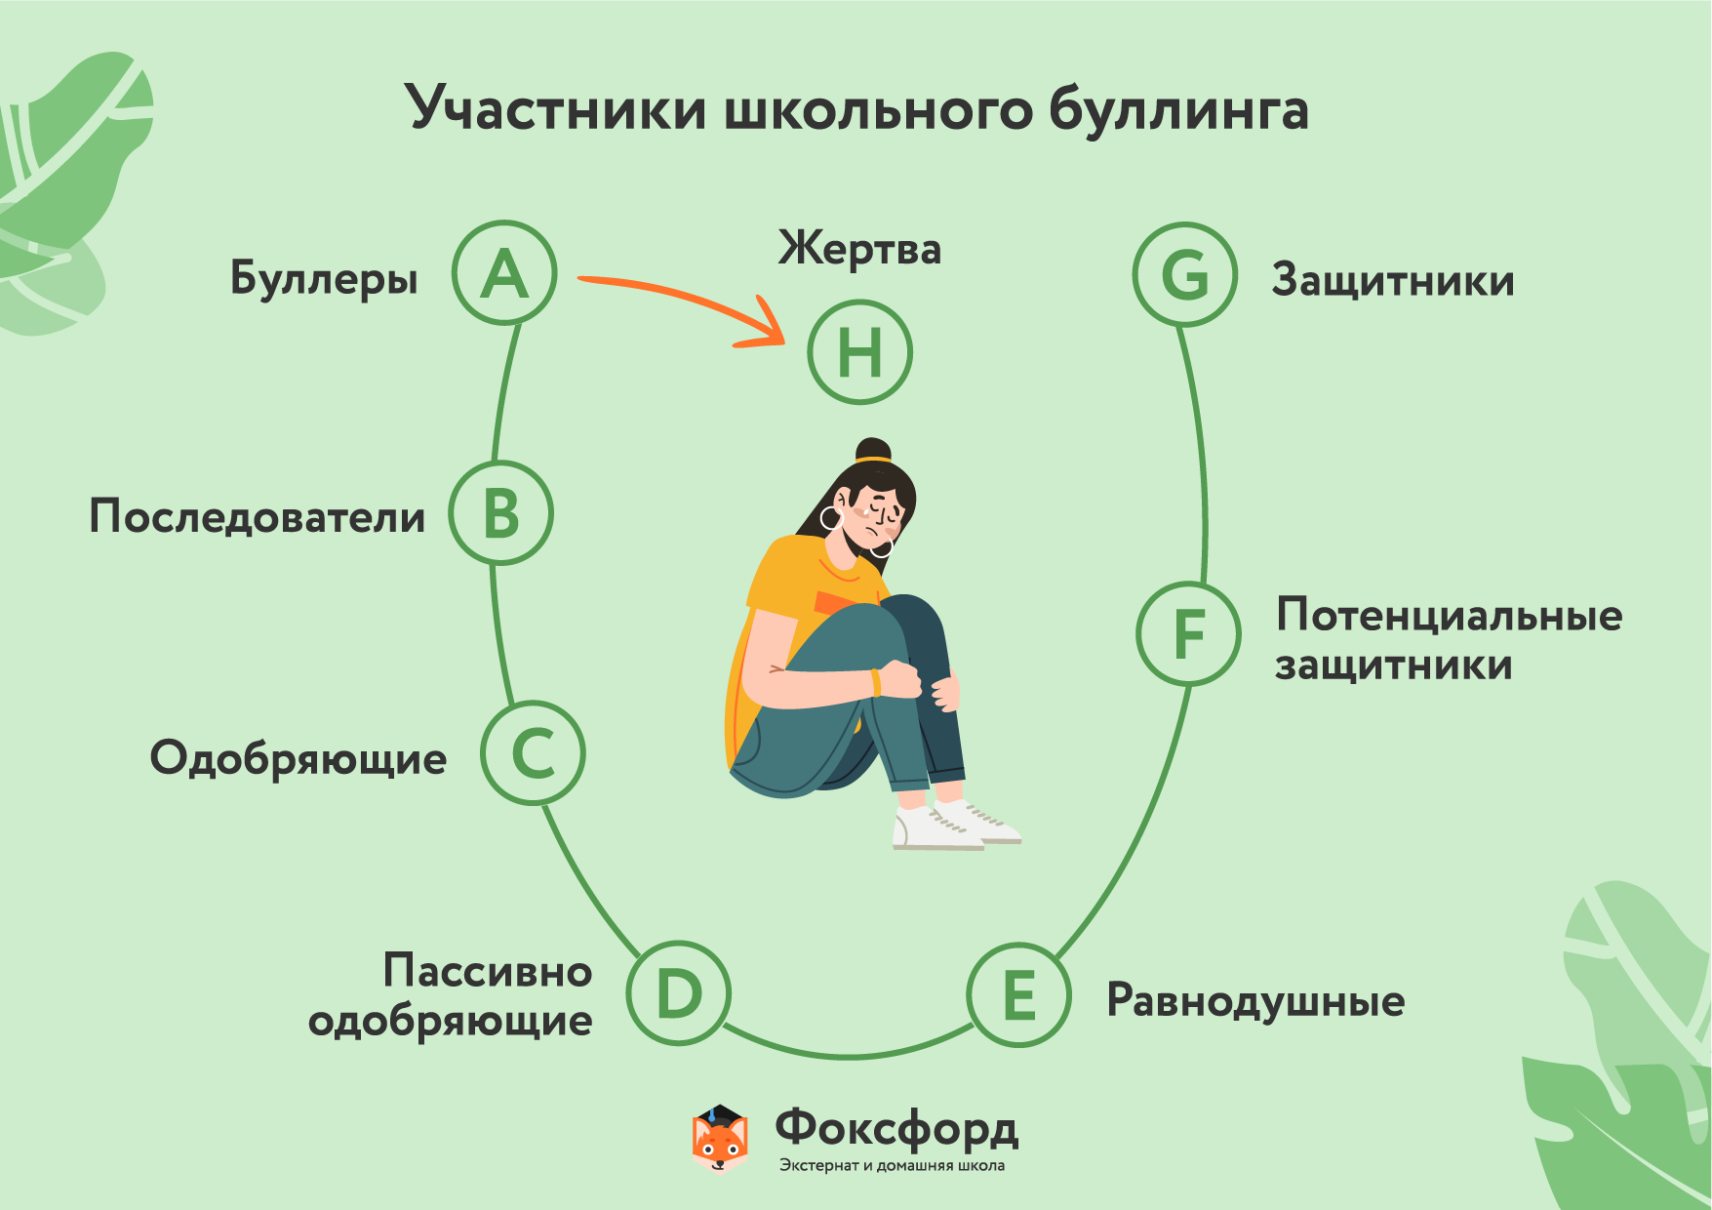
Участники ситуации травли

Slide 13
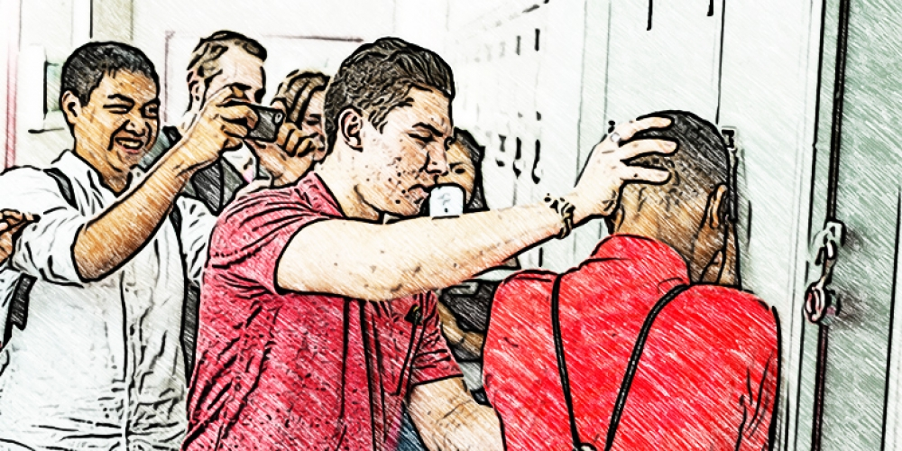
Последствия травли и связанные с ней риски:
Для агрессоров (буллеров)
Девиантное поведение:
Драки, воровство, вандализм.
Хранение оружия, прогулы школы, употребление алкоголя и табака.

Slide 14
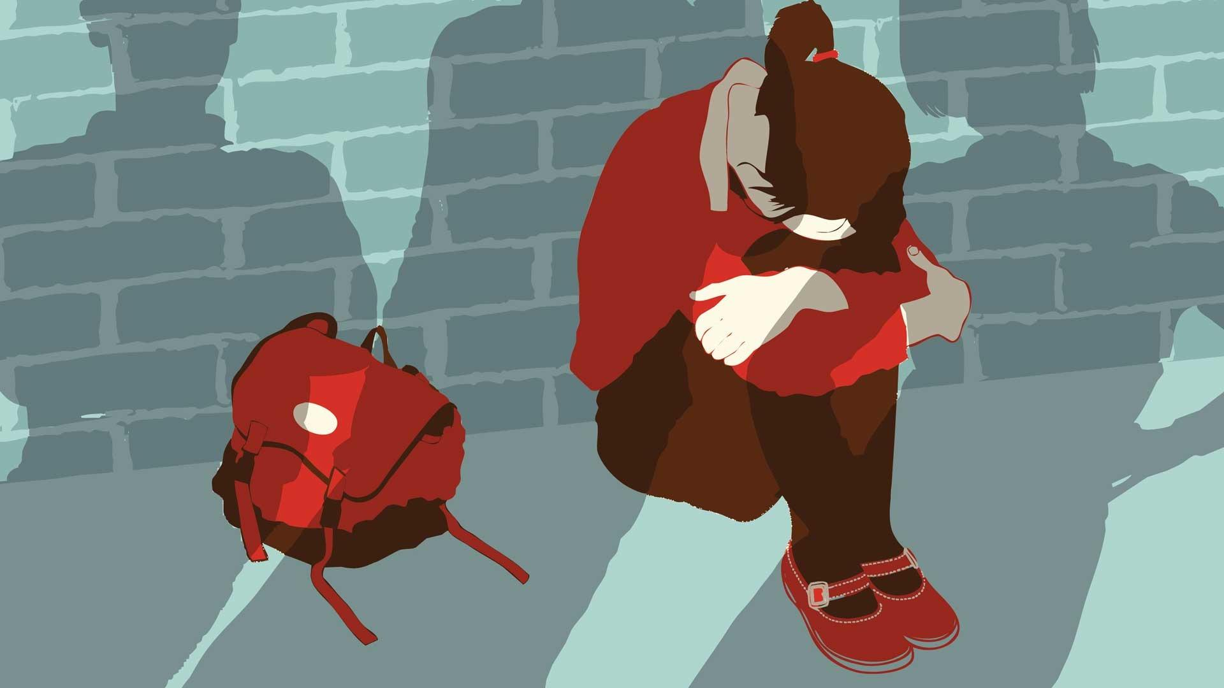
Последствия травли и связанные с ней риски:
Для жертвы
Трудности в освоении школьной программы, из-за постоянного стресса;
Большое количество пропусков занятий;
Заниженная самооценка, потеря уверенности в себе;
Возникновение опасных форм поведения насильственного, суицидального и зависимого характера.

Slide 15
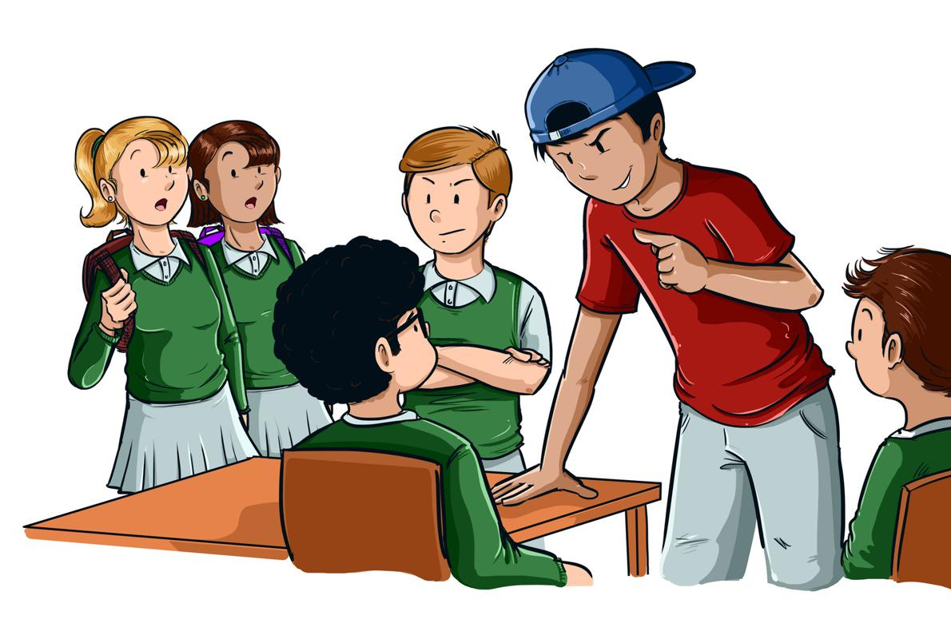
Последствия травли и связанные с ней риски:
Для наблюдателей
Страх, беспомощность, стыд за свое бездействие и одновременно желание присоединиться к гонениям, иллюзорно поддержав свою персональную безопасность;
Снижение способности к эмпатии;
Рост в обществе «молчаливого большинства».

Slide 16
Какие дети занимаются травлей
Дети, желающие быть в центре внимания и уверенные в своем превосходстве над жертвой;
Дети с высоким уровнем притязаний на лидерство в классе;
Дети, которые испытывают сильную потребность господствовать и подчинять себе других ребят, добиваясь, таким путем своих целей;
Дети интуитивно чувствующие какие одноклассники не будут оказывать им сопротивления, если это мальчики, то обычно физически сильнее других мальчиков;
Дети, не сочувствующие своим жертвам;
Дети импульсивные, со слабым самоконтролем, легко приходят в ярость;
Дети часто вызывающе и агрессивно ведущие себя по отношению к взрослым, включая родителей и учителей

Slide 17
Какие дети подвержены травле
Дети тревожные, пугливые, чувствительные;
Дети застенчивые, замкнутые, предпочитающие не сообщать об издевательствах;
Дети, склонные к депрессии, чаще своих ровесников;
Дети, не имеющие ни одного близкого друга;
Если это мальчики, то они могут быть физически слабее своих ровесников;
Дети, которые отличаются социальной, эмоциональной незрелостью, уязвимостью.

Slide 18
Какие дети становятся наблюдателями травли
Дети, «дорожащие» своим отношением с лидером насилия.
Дети, которые боятся быть на месте жертвы.
Дети поддающиеся влиянию сильных в своем классе.
Дети, не желающие выделяться из «толпы» одноклассников.
Дети, не умеющие сочувствовать и сопереживать другим.
Дети, принимающие травлю за развлечение.
Дети из неблагополучных семей, испытавшие страх наказания, дети жестоких родителей.
Озлобленные ровесники, мечтающие взять хоть какой-то реванш за свои «унижения».

Slide 19
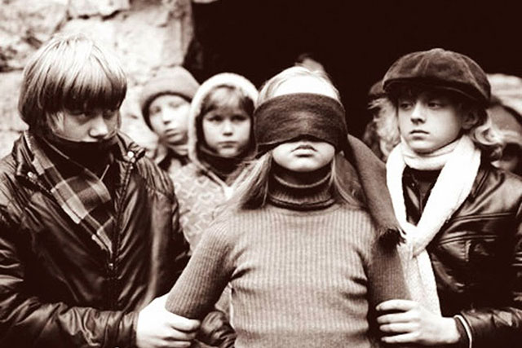
Здоровый человек не издевается над другими.
Мучителем, как правило становится перенесший муки.
Карл Густав Юнг

